Slide 1
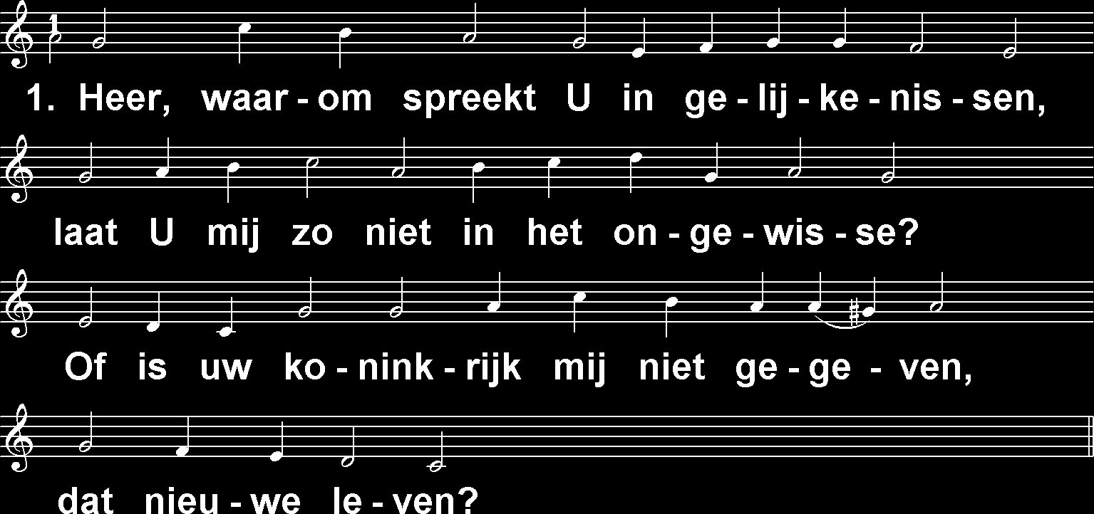
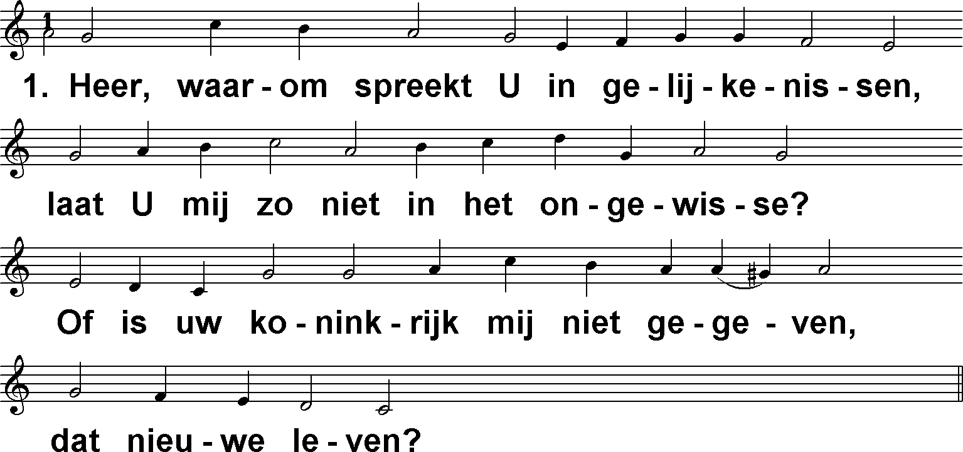
Hartgrondig horen (DbdB) t. J.P. Kuijper; m. J. Crüger

Slide 2
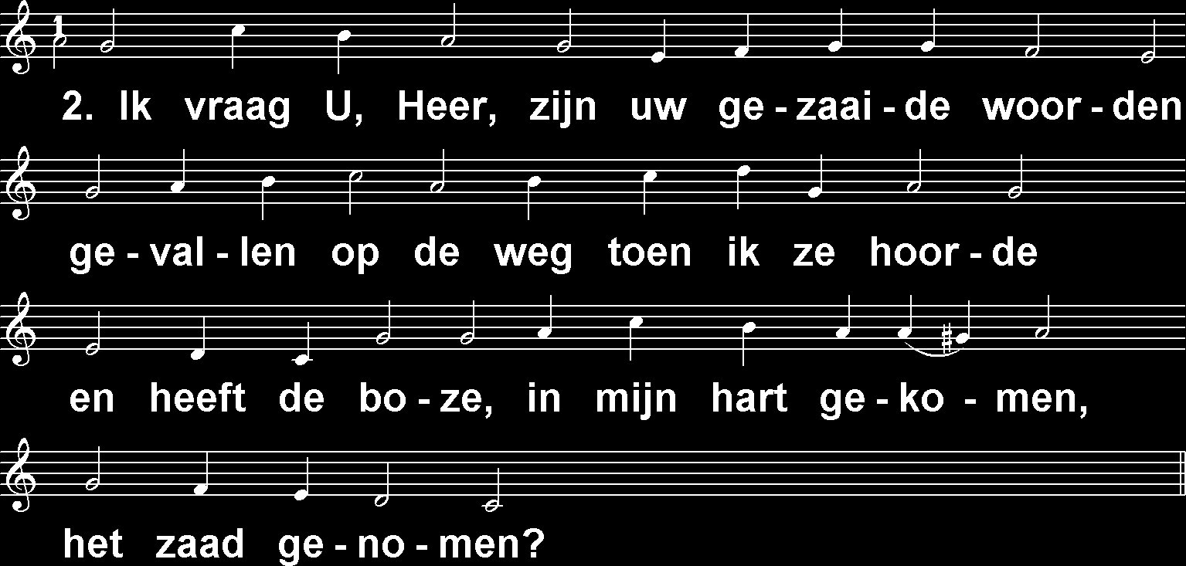
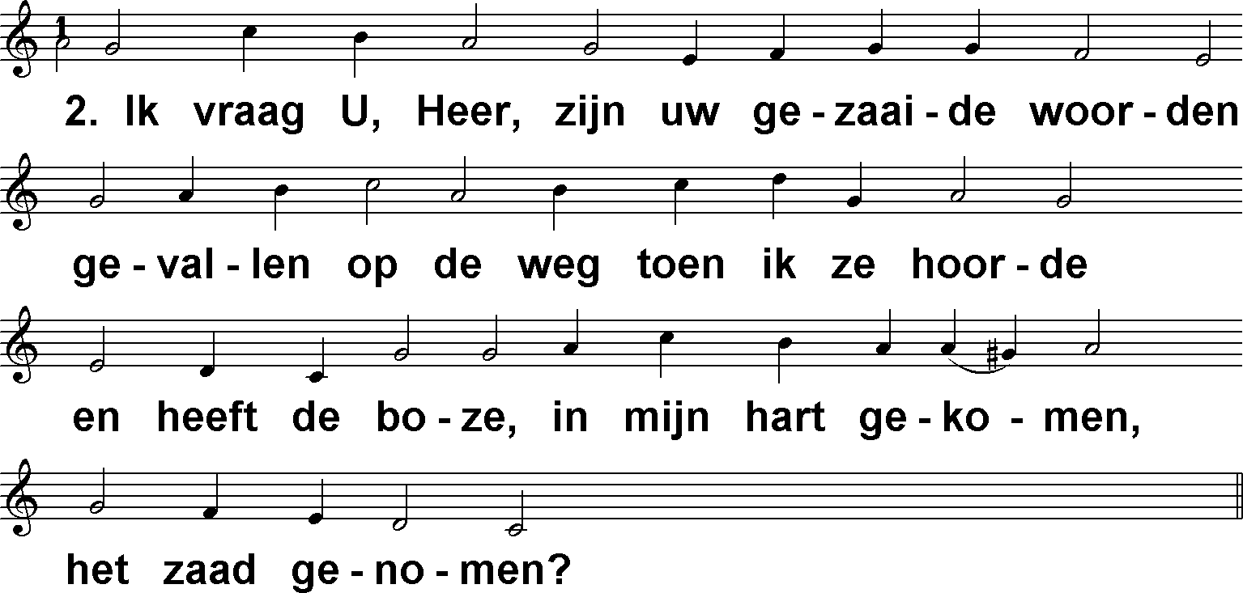
Hartgrondig horen (DbdB) t. J.P. Kuijper; m. J. Crüger

Slide 3
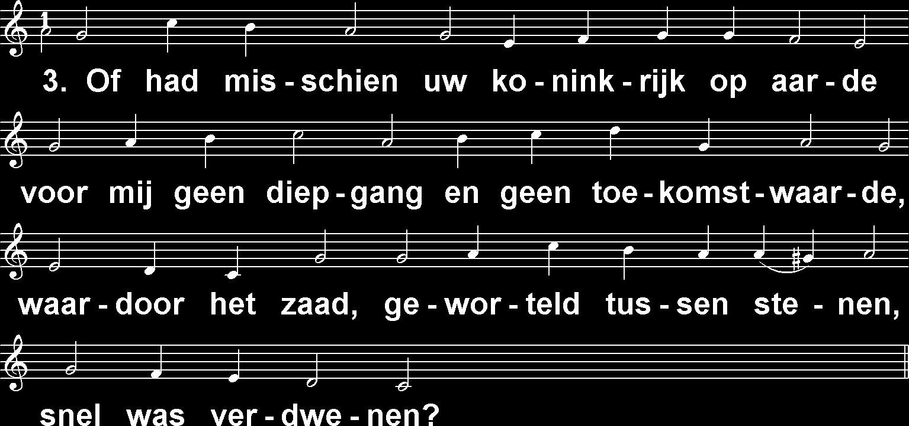
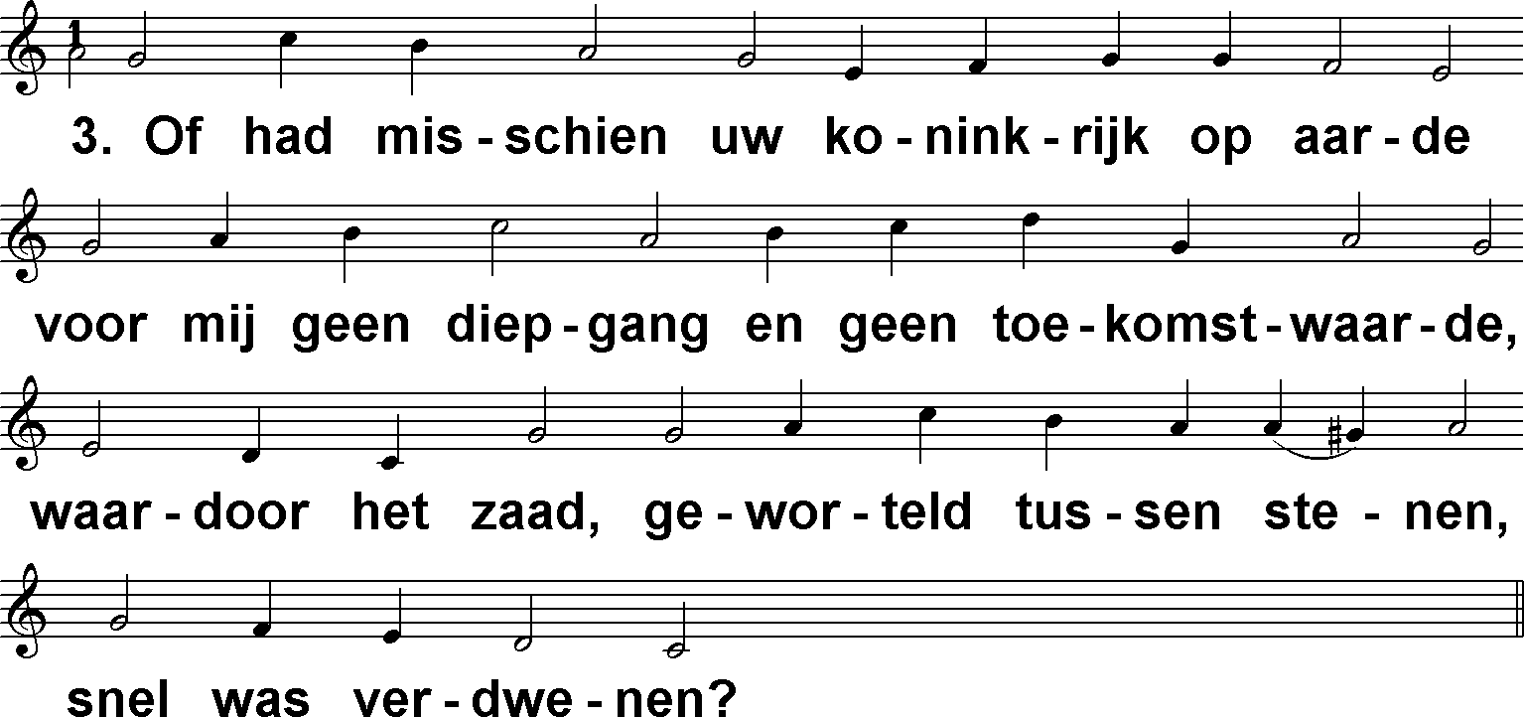
Hartgrondig horen (DbdB) t. J.P. Kuijper; m. J. Crüger

Slide 4
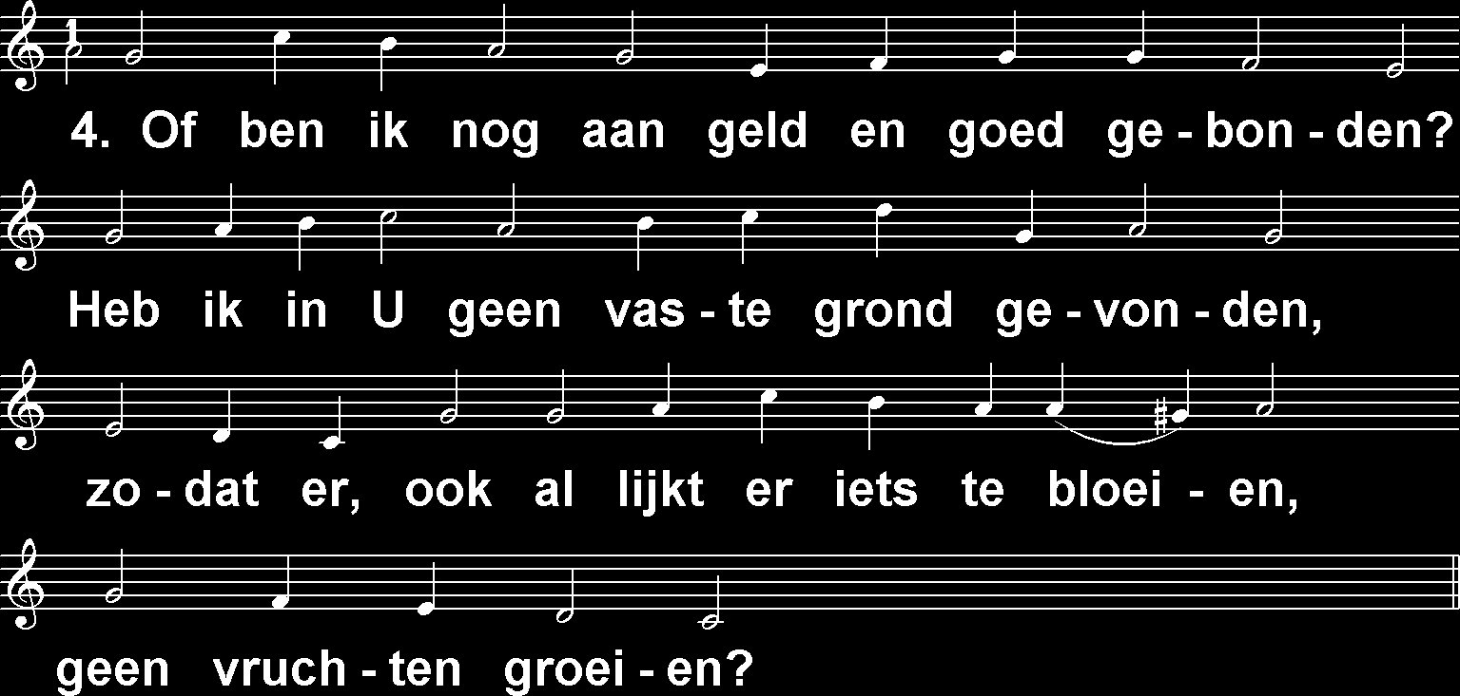
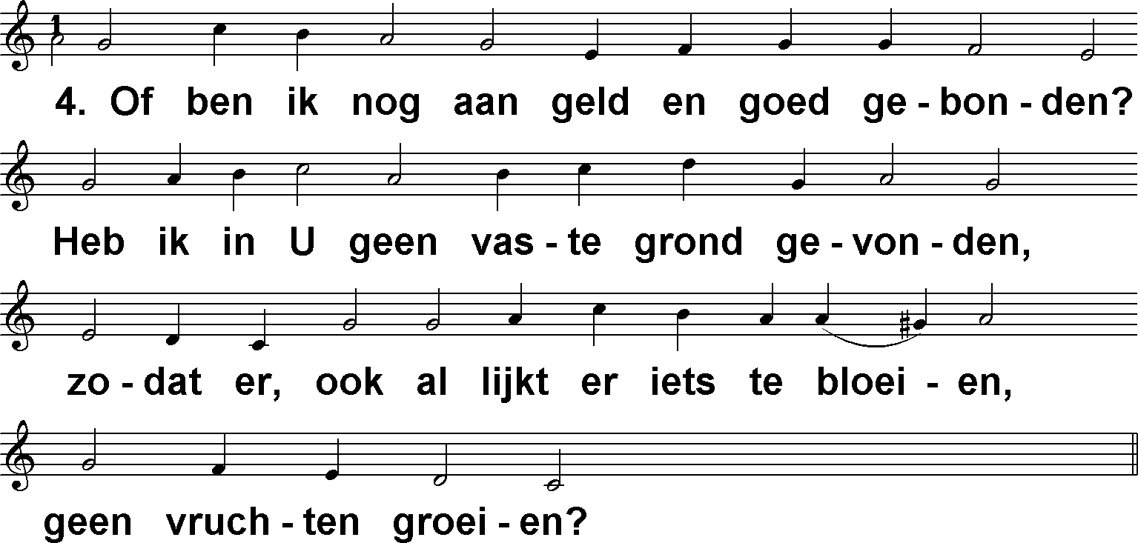
Hartgrondig horen (DbdB) t. J.P. Kuijper; m. J. Crüger

Slide 5
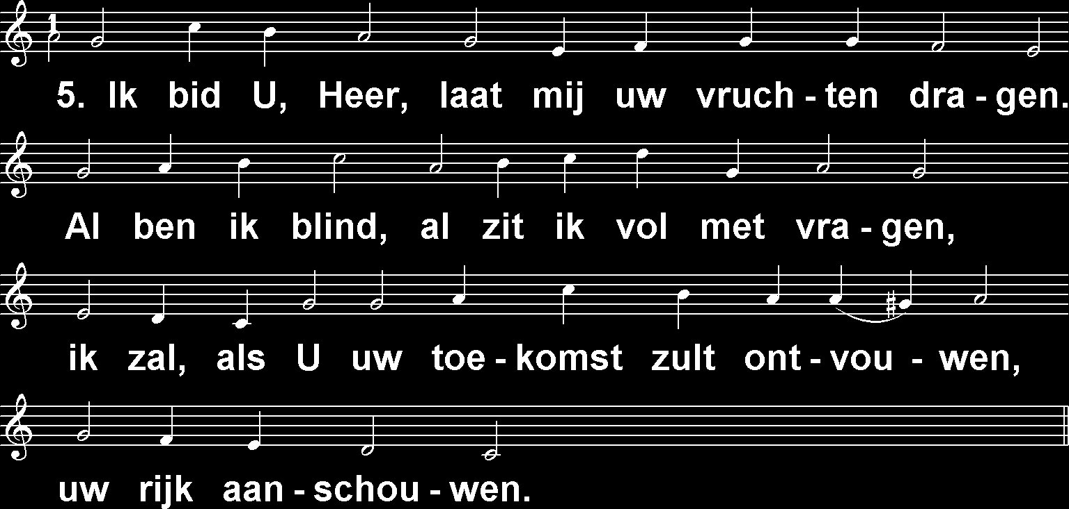
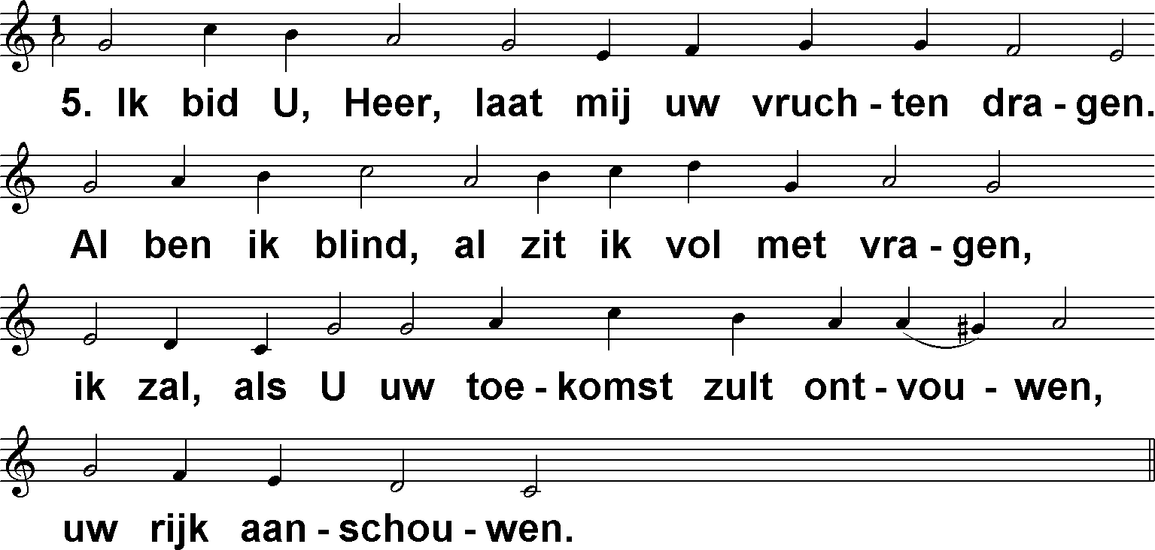
Hartgrondig horen (DbdB) t. J.P. Kuijper; m. J. Crüger

Slide 6
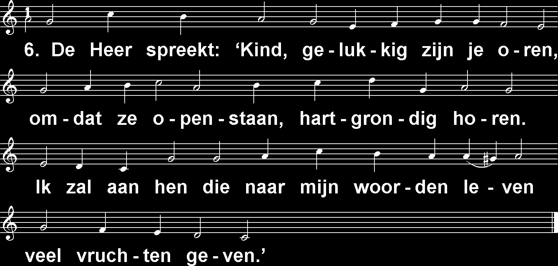
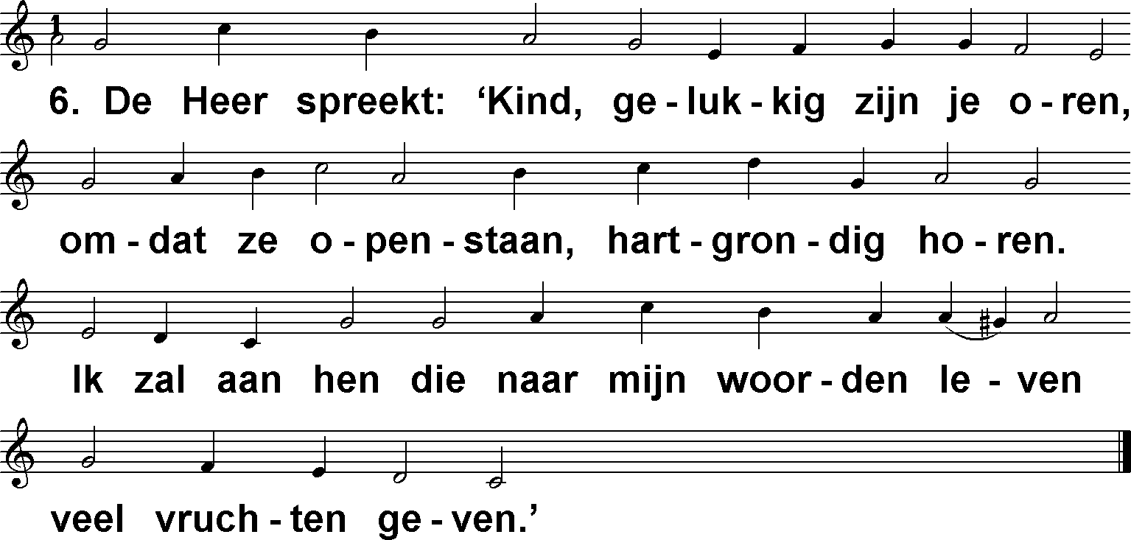
Hartgrondig horen (DbdB) t. J.P. Kuijper; m. J. Crüger

